Slide 1


Dominando os Tempos Verbais Perfeitos em Inglês
Bem-vindo a este eBook que o guiará na jornada de dominar os tempos verbais perfeitos em inglês. Os tempos perfeitos são essenciais para uma comunicação precisa e fluente, permitindo que você expresse ações que se conectam ao passado, presente e futuro.
por Guilherme null

Slide 2
Introdução aos Tempos Verbais Perfeitos
Os tempos verbais perfeitos são um grupo de tempos que expressam ações que foram concluídas em algum momento do passado, mas que têm relevância no presente ou no futuro. Eles são essenciais para uma comunicação precisa e fluente em inglês, permitindo que você expresse nuances de tempo que outros tempos verbais não conseguem.
1
Definição
2
Importância
Os tempos verbais perfeitos são formados com o verbo auxiliar "have" ou "has" seguido do particípio passado do verbo principal.
Os tempos perfeitos são essenciais para comunicar ações que têm relevância no presente, como experiências passadas, ações que continuam até o presente ou ações que serão concluídas no futuro.
3
Visão Geral
4
Objetivos
Existem três tempos verbais perfeitos: Present Perfect, Past Perfect e Future Perfect, cada um com suas próprias nuances e usos específicos.
Este eBook tem como objetivo ajudá-lo a dominar os tempos verbais perfeitos, fornecendo explicações claras, exemplos práticos e exercícios para reforçar o aprendizado.

Slide 3
Present Perfect
O Present Perfect é usado para expressar ações que ocorreram em algum momento do passado, mas que têm relevância no presente. Ele é frequentemente usado para falar sobre experiências passadas, ações que continuam até o presente ou ações que foram concluídas recentemente.
Definição e Estrutura
Quando Usar
Exercícios
O Present Perfect é formado com o verbo auxiliar "have" ou "has" seguido do particípio passado do verbo principal.
O Present Perfect é usado para expressar:
Para reforçar o aprendizado, pratique a formação de frases no Present Perfect, usando os exemplos fornecidos e criando suas próprias frases.
Experiências passadas: "I have seen that movie before."
I have lived in London for five years.
Ações que têm relevância no presente: "She has been working on that project for months."
She has been to Brazil twice.
Ações que foram concluídas recentemente: "I have just finished my homework."

Slide 4

Past Perfect
O Past Perfect é usado para expressar ações que ocorreram antes de outra ação no passado. Ele é frequentemente usado para mostrar a ordem dos eventos e para enfatizar que uma ação aconteceu antes de outra.
Definição e Estrutura
O Past Perfect é formado com o verbo auxiliar "had" seguido do particípio passado do verbo principal.
Quando Usar
O Past Perfect é usado para expressar ações que ocorreram antes de outra ação no passado: "I had already eaten dinner when she arrived."
Exemplos
She had finished her work before she went to the party.
Exercícios
Pratique a formação de frases no Past Perfect, usando os exemplos fornecidos e criando suas próprias frases.

Slide 5





Future Perfect
O Future Perfect é usado para expressar ações que estarão completas em um determinado momento no futuro. Ele é frequentemente usado para falar sobre eventos que serão concluídos antes de outro evento no futuro.
Definição e Estrutura
Quando Usar
Exemplos
Exercícios
O Future Perfect é formado com o verbo auxiliar "will have" seguido do particípio passado do verbo principal.
O Future Perfect é usado para expressar ações que serão concluídas em um determinado momento no futuro: "I will have finished my studies by next year."
By the time she arrives, I will have already prepared dinner.
Pratique a formação de frases no Future Perfect, usando os exemplos fornecidos e criando suas próprias frases.

Slide 6
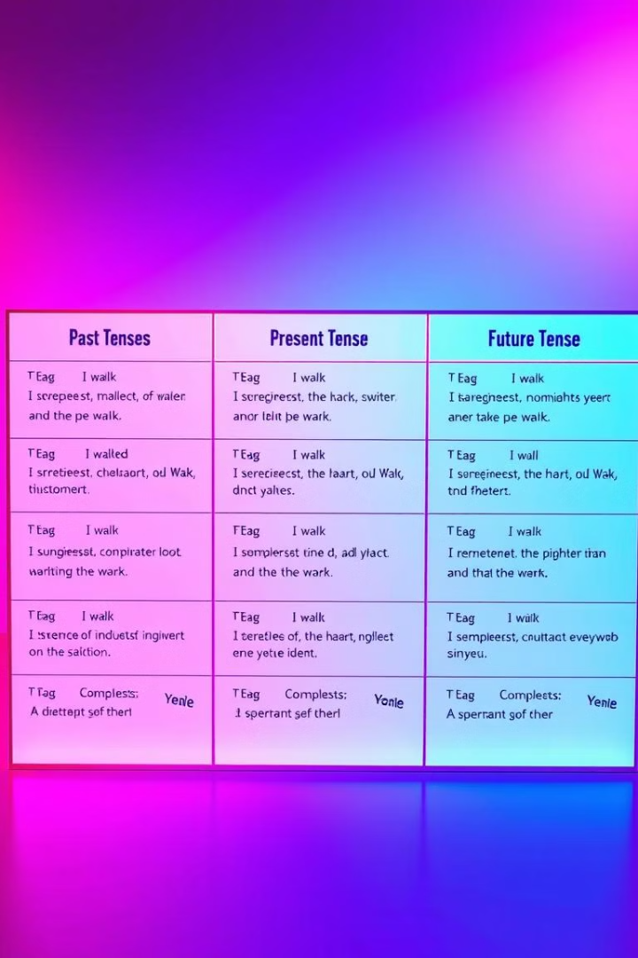
Comparação entre os Tempos Verbais Perfeitos
Compreender as diferenças entre os tempos verbais perfeitos é crucial para usá-los corretamente. Cada tempo tem suas próprias nuances e é usado em contextos específicos.
Present Perfect
Past Perfect
Expressa ações que ocorreram no passado, mas que têm relevância no presente.
Expressa ações que ocorreram antes de outra ação no passado.
Future Perfect
Expressa ações que estarão completas em um determinado momento no futuro.

Slide 7




Resumo e Dicas Finais
Dominar os tempos verbais perfeitos requer prática e atenção aos detalhes. Use os exemplos e exercícios fornecidos neste eBook para consolidar seu aprendizado.
Recursos Adicionais
Explore livros, sites e aplicativos para aprofundar seu conhecimento sobre os tempos verbais perfeitos.
Praticar
Dedique tempo para praticar a formação de frases e a aplicação dos tempos verbais perfeitos em diferentes contextos.
Dicas
Preste atenção ao contexto e à relevância das ações em relação ao tempo. Use os tempos verbais perfeitos para expressar nuances de tempo que outros tempos verbais não conseguem.

Slide 8

Conclusão
Parabéns por concluir este eBook! Agora você tem as ferramentas necessárias para dominar os tempos verbais perfeitos em inglês. Continue praticando e explorando os recursos adicionais para aprimorar suas habilidades.

